Slide 1
סיור מב"ל לדרום
צוות 2| 24.10.2017-26.10.2017

Slide 2
תיאור הסיור
בתאריכים 24.10.2017 – 26.10.2017 יוצא הקורס לסיור בדרום הארץ. בסיור נפגוש חלק מהנושאים המרכזיים בדרום הרלוונטים לביטחון הלאומי בהתאם לארבעת צירי הלימוד: בטחוני, מדיני, כלכלי וחברתי. יום הכנה יתקיים במכללה בתאריך 15.10.2017.
סיור נפרד יוקדש למורשת בן גוריון.

Slide 3
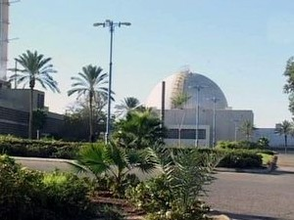
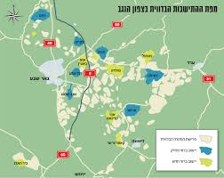
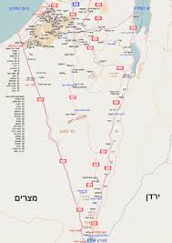
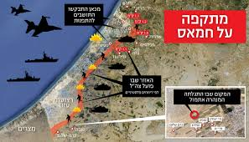

Slide 4
יום הכנה 15.10.17
שעות | נושא | מרצה | מיקום | הערות
08:30 – 09:00 | סקירת הסיור | יניב אלאלוף וגלעד בן ארי | מליאה | קוד לבוש מב"ל
08:30 – 10:00 | יחסי ישראל ירדן | עינת שלאיין, שגרירת ישראל בירדן ציר מדיני כלכלי, בטחוני | מליאה | (לתאם שעה)
10:30 – 12:00 | התנתקות מעזה | טרם תואם | מליאה
13:00 – 14:30 | תאום מול עזה | אלוף פולי מרדכי, מתפ"ש ציר ביטחוני כלכלי מדיני | מליאה
15:00 – 16:30 | הרשות לפיתוח והתיישבות הבדואים בנגב | יאיר מעיין, מנכ"ל הרשות http://www.moag.gov.il/yhidotmisrad/rashut_buduim/Pages/default.aspx ציר חברתי כלכלי | מליאה
Notes:
עשוי לדרוש יותר משקופית אחת

Slide 5
יום ג' 24.10.2017 – רצועת עזה
שעות | נושא | מיקום
15:00 – 16:30 | סקירת מפקד האוגדה יהודה פוקס + יוסי בן ארצי ציר ביטחוני | תצפית חץ שחור
16:45 – 17:15 | ביקור במנהרה התקפית של החמאס "צ'אי הודי" ציר ביטחוני | גדר המערכת
17:15 – 18:00 | נסיעה למלון בבאר שבע
18:00 – 19:00 | התארגנות | מלון לאונרדו ב"ש
19:00 – 20:00 | ארוחת ערב | מלון לאונרדו ב"ש
20:00 – 21:00 | הופעה של קובי אוז (טרם תואם) | מלון לאונרדו ב"ש
21:00 - | ערב חופשי
שעות | נושא | מיקום
07:00 | יציאה מנתב"ג | חניון תפעולי (לתאם מול אמיר כהן)
08:30 – 09:00 | ארוחת בוקר | מת"ק ארז
09:00 – 10:30 | פגישה עם בכיר פלסטיני וראש ארגון בינ"ל ציר בטחוני מדיני | חד"ן מת"ק ארז
10:45 – 11:45 | סקירת שב"כ ציר בטחוני | מועדון אוגדה
11:45 – 12:15 | סיור למכשול התת קרקעי ערן אופיר + נציג אוגדת עזה ציר בטחוני | סיום בנחל עוז
12:15 – 13:45 | פגישה עם ראש מ.א. שער הנגב אלון שוסטר ותושבים ציר חברתי בטחוני כלכלי | נחל עוז
14:15 – 15:00 | ארוחת צהרים – ציר מפנק | מפקדת האוגדה

Slide 6
יום ד' 25.10.2017 – בדואים, דימונה \ סייבר, ירוחם
שעות | נושא | מיקום
13:30 -14:30 | פיצול, בינ"ל: ארוחת צהרים וחבירה בכניסה לקמ"ג באחריות קש"ח מב"ל
15:30 – 16:30 | עיירה בפריפרייה פגישה עם ראש מ.מ. מצפה רמון ציר חברתי, כלכלי | מ.מ. מצפה רמון
18:15– 18:40 | משמעות שדה תעופה בין לאומי בהתייחסות למיקומו ציר כלכלי חברתי מדיני | שד"ת רמון
19:00 - | ארוחת ערב, ערב חופשי | מלון קיסר, אילת
שעות | נושא | מיקום
07:30 | יציאה | מלון בבאר שבע
09:00 – 08:00 | תצפית על הפזורה הבדואית - יוסי בן ארצי ציר חברתי כלכלי
09:00 – 10:30 | פגישה עם מנהל בית ספר בדואי + תלמידים ומנהל כפר נוער כוכבי המדבר ציר חברתי כלכלי | אבו תלול (8 ק"מ בין שגב שלום לדימונה)
10:30 – 14:30 | פיצול, ישראלים: נסיעה לקמ"ג, סיור, הרצאה, ארוחת צהרים ציר ביטחוני, כלכלי חברתי | קמ"ג
11:30 – 13:30 | פיצול, בינ"ל: לתאם חלופה

Slide 7
יום ה' 26.10.2017 – גבולות שלום, מסתננים, ים סוף, אילת
שעות | נושא | מיקום
14:00 – 15:00 | ארוחת צהרים | בסיס ח"י אילת
15:15 – 16:15 | פגישה עם ראש העירייה ציר חברתי כלכלי | עיריית אילת
16:30 – 16:45 | כיבוש אילת ציר בטחוני מדיני כלכלי | אנדרטת דגל הדיו באילת
17:00 – 18:00 | טיסה לנתב"ג | שד"ת אילת/רמון
18:00 – 18:20 | סיכום ופיזור | נתב"ג
שעות | נושא | מיקום
06:00 – 07:15 | שייט קיאקים + סקירת יוסי בן ארצי | בסיס חיל הים
07:30 - 08:15 | ארוחת בוקר | מלון קיסר, אילת
09:00 – 10:00 | סקירת מפקד אוגדה 80 גיא חזות ציר ביטחוני חברתי כלכלי מדיני | מפקדת אוגדה 80
10:00 – 11:30 | נסיעה ותצפית מהר יואש מפקד אוגדה, יוסי בן ארצי, ציר ביטחוני, חברתי | גדר הגבול עם מצרים
12:00 – 14:00 | סיור ימי וסקירה של מפקד זירת ים סוף בח"י + מנהל נמל אילת + יוסי בן ארצי ציר ביטחוני | סיור ימי במפרץ אילת

Slide 8
לוח הזמנים ואבני הדרך של הפרוייקט
אבן דרך 1
אבן דרך 2
אבן דרך 3
אבן דרך 4
24.9
27.9
1.10
24.10
אישור מד"ר לטיוטת התכנית
סיום תאומים
אישור אלוף
יציאה לסיור

Slide 9
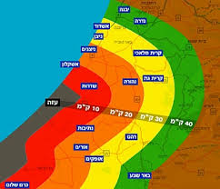
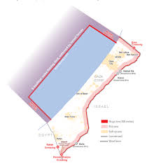
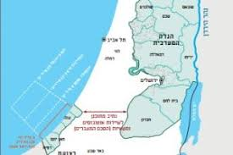
משימות נוספות
משימות לצוות:
בחירת סרטונים לפי נושא
סקירות על נושא נבחר
הכנת עזרים
השלמה למצגת:
לינקים למפות

Slide 10
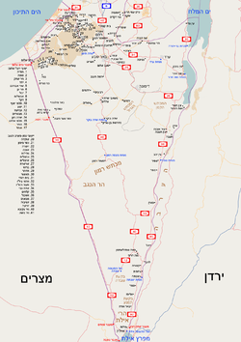
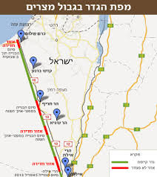

Slide 11
נספח
ציין חומרי עזר ומשאבים

